Slide 1
Fitrax
progress

Slide 2
updates
splashscreen
offline login
overzicht met:
stappenteller
Calorieën
Delen op Facebook-knop
map met markers
‘grafiek’

Slide 3
Splashscreen
Plak hier de splashscreen video Koen

Slide 4
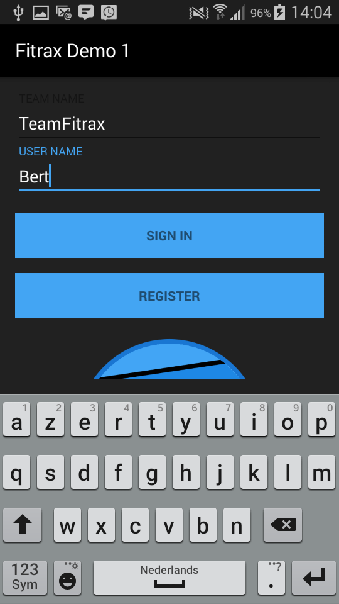
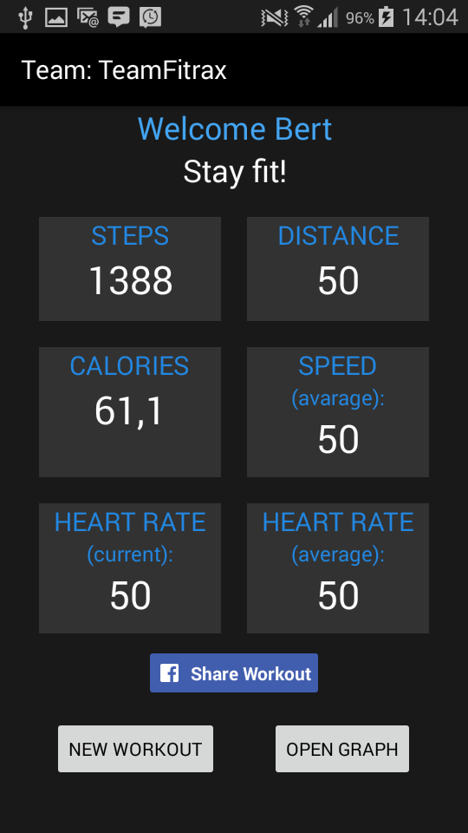
Offline login

Slide 5
overzicht
Bestaat uit:
Stappenteller
Caloriën
Work in progress:
Afstand
Snelheid
Hartslag-momentopname
Hartslag-gemiddelde

Slide 6
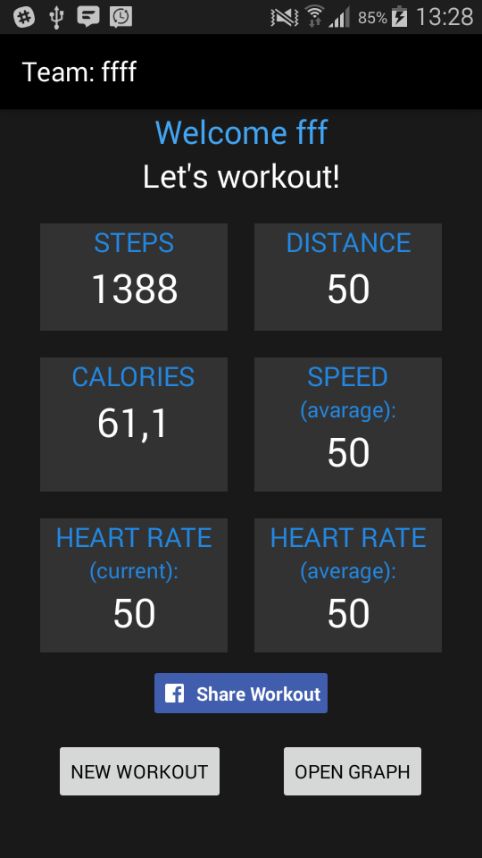
overzicht

Slide 7
Stappenteller

Slide 8
Caloriën
Formule te complex: gewicht, tijd over 100m, …
Andere focus voor app
Gemiddelde persoon : 0,044 cal/stap
formule:
caloriëen = # stappen * 0,044

Slide 9
Work in progress
Afstand:
Bepalen door het verbinden van de markers(map)
Snelheid:
Gemiddelde bepalen door de afstand te delen door de tijd
Hartslag:
Zowel ‘momentopname’ als ‘gemiddelde’ worden ingevuld door waarden die de smartphone via bluetooth gaat ontvangen

Slide 10
Delen op Facebook-knop
Via Facebook SDK
Voorlopig enkel afbeelding + link
Mikpunt: workout delen in een soort van overview, eventueel via screenshot

Slide 11
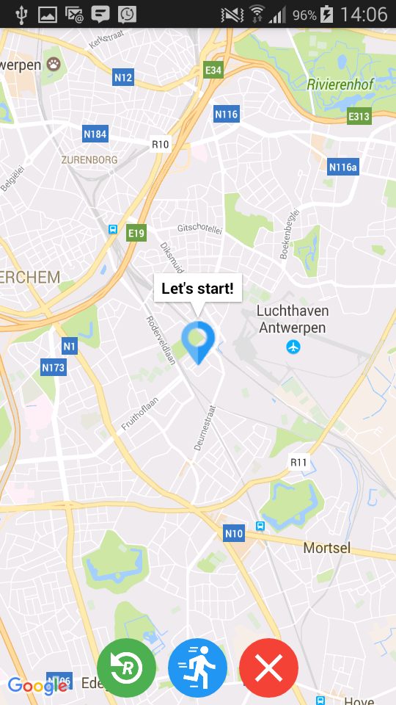
map
Hier missschien een screenshot met markers? Heb er geen en ben niet in de moed om te gaan lopen ☺

Slide 12
Grafiek
Voorlopig:
grafiek met testdata
Mogelijkheid tot scrollen en zoomen
Mikpunt: Grafiek met live-data(is mogelijk, wel nog te testen)

